Slide 1

Comité de Gestión Tributaria,
Aduanera y Cambiaria TAC 2026
DSIA de Leticia
Junio 25 de 2026
Modalidad Presencial y Virtual

Slide 2
AGENDA
1. Himnos
2. Presentación del Video director de Impuestos y Aduanas Nacionales Dr. Carlos Emilio Betancourt Galeano
3. Instalación del Comité TAC a Cargo del director Seccional de Impuestos y Aduanas de Leticia, Dr. Ariel Parra Hurtado
4. Intervención del Representante de la Defensoría del Contribuyente y Usuario Aduanero a cargo de la Dr.
5. Presentación del Informe de Gestión por cada división
5.1 Presentación del perfil de la seccional|
5.2 Resultados Destacados 2025
5.3 Gestión de Recaudo y Cobranzas Dra. Maria del Pilar Sanchez
5.4 Gestión de Fiscalización Aduanera y Cambiaria Martha Cecilia Melgarejo
5.5 Gestión de Fiscalización Cambiaria Luz Carime Pimentel
5.6 Gestión División Administrativa y Financiera Ing. Juan Carlos Palomares
5.7 Gestión Jurídica. Dra. María Consuelo de Arco
5.8 Gestión Operación Aduanera Dra. Martha Carolina Vargas
5.9 Gestión Servicio al Ciudadano, participación y formalización Dra. Yuli Elizabeth Ortiz
6. Balance de la gestión y retos 2026
7. Intervenciones de los gremios y participantes
8. Compromisos vigencia 2025
9. Evaluación del evento y Cierre
Junio 25 de 2026
Modalidad Presencial y Virtual

Slide 3

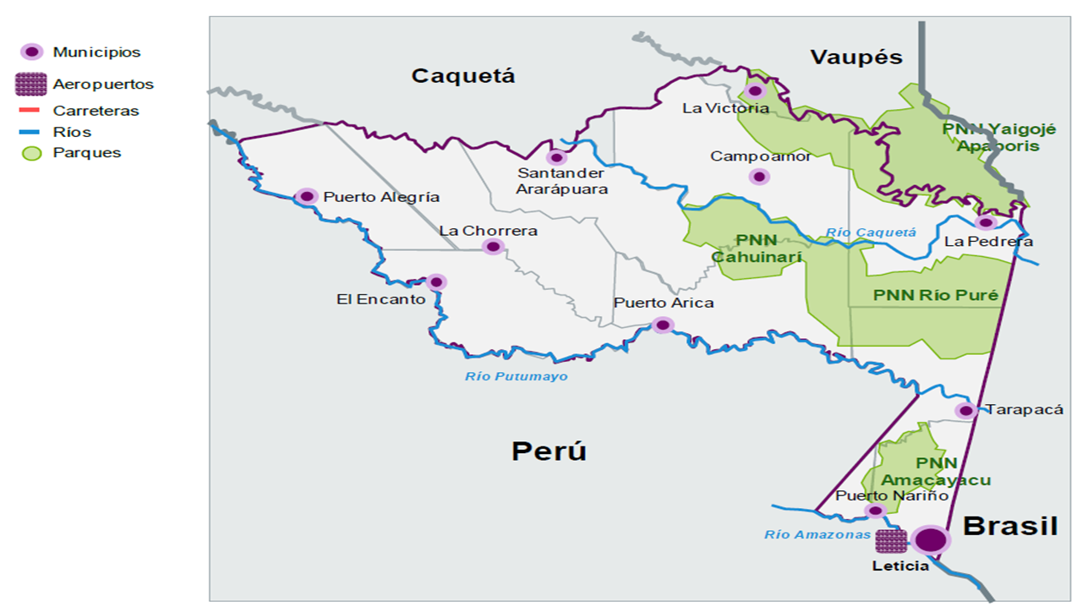


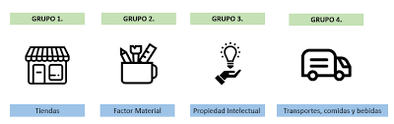

¿Quiénes Somos y dónde Estamos?
85.896 Hab.
La DSIA de Leticia en Cifras
8.7%
Reg.. Ordinario
7.478
Reg.. Simple
148
Reg.. Especial
18
38
93.7%

Slide 4



Resultados Destacados 2025
Principales Logros de la gestión Institucional
En 2025 DSIA de Leticia superó las metas estratégicas en recaudo, formalización, control y atención al ciudadano

Slide 5
Indicadores de Gestion 2025
Indicadores Sobresalientes
Indicadores Medio bajo
Indicadores Críticos
•Nuevos Inscritos en el RUT (cuando medie una acción de formalización) – 187,0%
•Nuevos Inscritos en el Régimen Simple de Tributación (RST) – 155,6%
•Capacitación Género y otras diversidades – 150,0%
•Nivel de compromiso DIAN - Sector Privado – 133,3%
•Disposición de mercancías ADA – 119,1%
•AFR-FT acciones en firme contra evasión y contrabando – 114,3%
•Aprobación de funcionarios inscritos en actividades PIC – 111,11%
•Cumplimiento a la ejecución presupuestal de la entidad – 106,6%
•Recaudo Bruto – 102,0%
•Recuperación de cartera – 101,66
•Estrategia Entornos Formalizados – 100%
•Actualización del Registro Único Tributario – 100%
•Devolución de oficio para personas naturales – 100%
•Estrategia Regiones – 100%
•Cumplimiento de criterios de organización de unidades documentales físicos – 99,19%
•Número de Facturadores habilitados – 90,0%
•Recaudo por acciones de facilitación y control – 85,8%
AFT-FT Cuantificación de las acciones totales en la lucha contra la evasión y el contrabando – 74,7%
AFT-FC Cuantificación de las acciones totales en la lucha contra la evasión y el contrabando – 64,2%
AFR-FC Cuantificación de las acciones en firme en la lucha contra la evasión y el contrabando – 64,1%
Campañas de Sensibilización, acompañamiento y orientación a los organismos de acción comunal – 62,5%
Contribución a las metas anuales de Recaudo Aduanero - Recaudo Directo – 54,3%
Cumplimiento de criterios de organización de unidades documentales electrónicos – 35,0%

Slide 6
GESTIÓN DE RECAUDO
DIVISION DE RECAUDO Y COBRANZA

Slide 7

Recaudo y Gestión Tributaria 2025
"Superamos la meta de recaudo gracias al trabajo articulado de facilitación, control y gestión de cobro."

Slide 8

RECAUDO POR FACILITACIÓN 2025
Meta: 12.540 Logro:10.763.
Cumplimiento: 85.8%

Slide 9
CARTERA Y GESTIÓN DE COBRO
DIVISION DE RECAUDO Y COBRANZA

Slide 10

Distribución de la Cartera
$42.200 millones
Sectores con mayor deuda
Comercio al por mayor
$15.240
37%
Construcción Especializada
$7.651
18%
Concepto | Valor
 | Millones de $
Cartera depurada | $ 5.885
Cartera de difícil cobro | $ 35.235
Normalización y otros | $ 1,100
Total | $42.200
Comercio al por menor
$6.752
16%

Slide 11
Recuperación Cartera y Servicios Asociados
Etapas | Valor
 | Millones de $
Persuasiva (52%) | $ 21.826
Coactiva (46%) | $ 19.408
Facilidad de Pago (2%) | $ 985
Devoluciones
23 radicadas por $ 48 millones
6 Reconocidas por $9 millones
Depósitos
253 TDJ por $950 millones
178 gestionados, por $872 millones
75 por gestionar, por $78 millones
Gestión de Cobro y Fiscalización
2025
Meta 12.542
Logro 10.763 (86%)
2026
Mayo 4.104
Logro 7.323 (178%)
Facilidades de Pago
64 Vigentes en 2025 por $836 millones
73 a mayo /06 por 10365 millones
"Más que recaudar, facilitamos soluciones oportunas para su tranquilidad."

Slide 12
GESTIÓN DE FISCALIZACION ADUANERA
DIVISION DE FISCALIZACION Y LIQUIDACION TRIBUTARIA, ADUANERA Y CAMBIARIA

Slide 13

Resultados Fiscalización Aduanera
Aprehensiones
"Nuestras acciones de control se enfocan en la efectividad operativa y el impacto económico para garantizar un comercio justo y transparente."

Slide 14
GESTIÓN DE FISCALIZACION CAMBIARIA
DIVISION DE FISCALIZACION Y LIQUIDACION TRIBUTARIA, ADUANERA Y CAMBIARIA

Slide 15
Gestión fiscalización Cambiaria
AUTORIZACIONES DE CAMBIO
Concepto | 2025 | I trimestre 2026
Solicitudes de autorización | 14 | 8
Solicitudes de cancelación | 8 | 7
Solicitudes de traslado | 0 | 1

Slide 16
Gestión fiscalización Cambiaria
Actuaciones 2025
Concepto | Cant | Valor
Archivos acta de comité | 7 | $0
Traslado a otra administración | 1 | $0
Resolución de terminación por no mérito | 1 | $0
Resolución de terminación por pago de sanción reducida 40% | 7 | $28.268.000
Resolución de terminación por pago de sanción reducida 60% | 9 | $8.497.000
Resolución de terminación por beneficios legales | 0 | $0
Resolución sanción | 4 | $13.884.400
$50.649.000
"Aseguramos la legalidad de las operaciones cambiarias mediante un control efectivo, impulsando la transparencia y la seguridad económica."

Slide 17
GESTIÓN ADMINISTRATIVA Y FINANCIERA
DIVISION DE ADMINISTRATIVA Y FINANCIERA

Slide 18
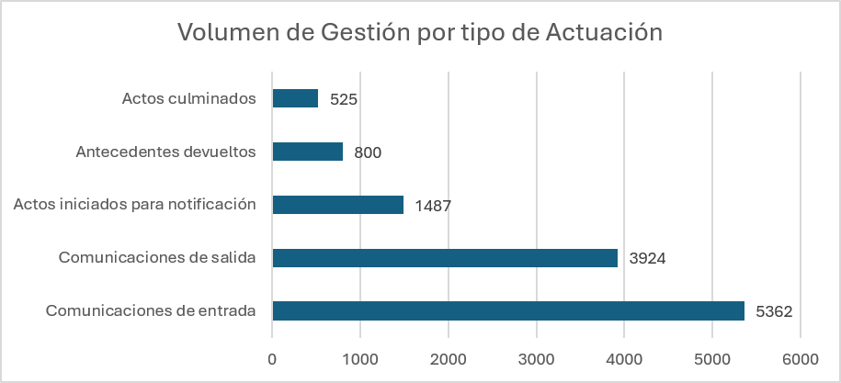
Gestión Administrativa
Comportamiento de Actuaciones Administrativas
Se gestionaron más de 12.000 actuaciones, concentradas principalmente en comunicaciones de entrada y salida con 9286 actuaciones gestionadas .
"Cada actuación gestionada refleja el compromiso de la entidad con la eficiencia, el servicio y el cumplimiento de su misión institucional."

Slide 19
Gestión Presupuestal
Que
Hicimos
Invertimos
Gestión de recursos
públicos
Modernización subestación eléctrica
Adecuaciones locativas
Aseo y cafetería
Bienestar institucional
Mantenimiento
Contratos de Prestación de Servicios
$384.989.010
Contratos de Obra
$427.942.907
Suministro
$6.620.000
"Destinamos los recursos para mejorar la atención al contribuyente local."

Slide 20
GESTIÓN JURIDICA
DESPACHO

Slide 21
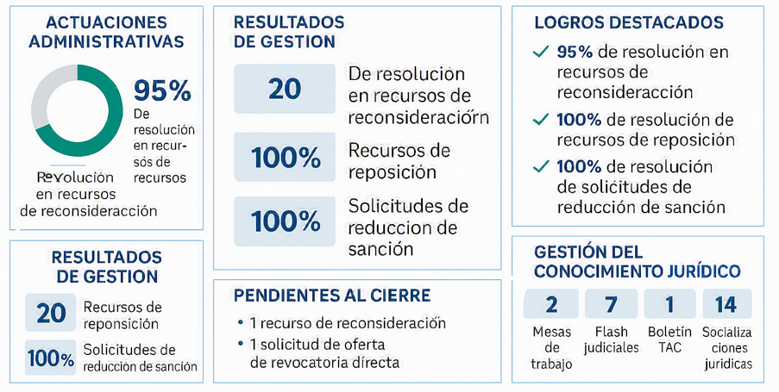

Gestión Jurídica
Seguridad Jurídica y Fortalecimiento Institucional
"Fortalecimos la seguridad jurídica, el debido proceso y la confianza ciudadana."

Slide 22
GESTIÓN OPERACIÓN ADUANERA
DESPACHO

Slide 23
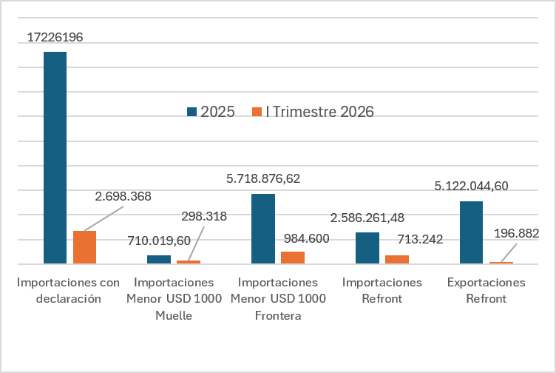
Gestión Zona del Régimen Aduanero Especial
Dinámica de las Operaciones Aduaneras
2025 Vs I trimestre 2026
Resultados 2025 (Millones)
Importaciones con declaración $78.131
Importaciones Menor USD 1000 Muelle $2.860
Importaciones Menor USD 1000 Frontera $23.152
Importaciones Refront $10.510
Exportaciones Refront $5.423
1.691
Declaraciones de importación de trámite manual atendidas dentro de las 24 Horas después de radicadas.
Las importaciones con declaración continúan liderando la dinámica comercial de la ZRAE de Leticia.
l.."

Slide 24
ATENCION AL CIUDADANO, PARTICIPACION Y FORMALIZACION
AREA DE ATENCION AL CIUDADANO

Slide 25


Atención al Ciudadano
Resultados de Servicio y oportunidad 2025
PRESENCIAL Y
VIRTUAL LA ATENCION
86
PQRS
RECIBIDAS
100%
OPORTUNIDAD
DE RESPUESTA
"Todas las solicitudes ciudadanas fueron atendidas dentro de los términos legales, garantizando un servicio oportuno y de calidad para nuestros grupos de valor."

Slide 26
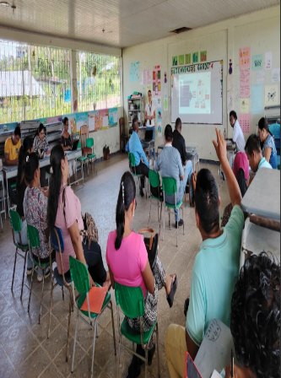
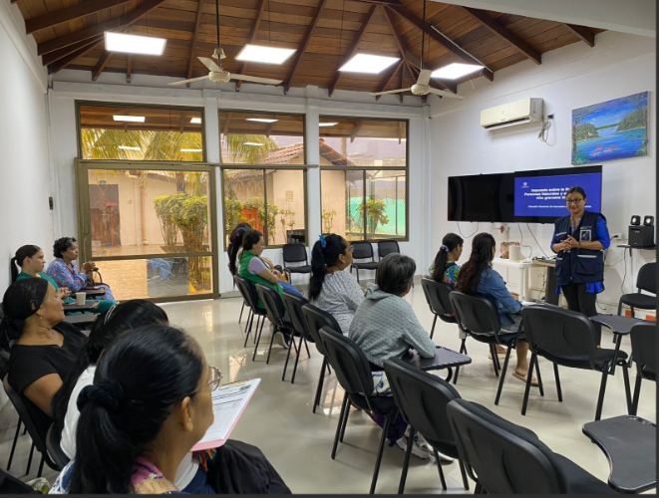
Formalización y Cultura Tributaria
Se logro metas 2025
187% RUT
155% RST
"La formalización continúa siendo una de las principales apuestas
institucionales en el Amazonas."

Slide 27
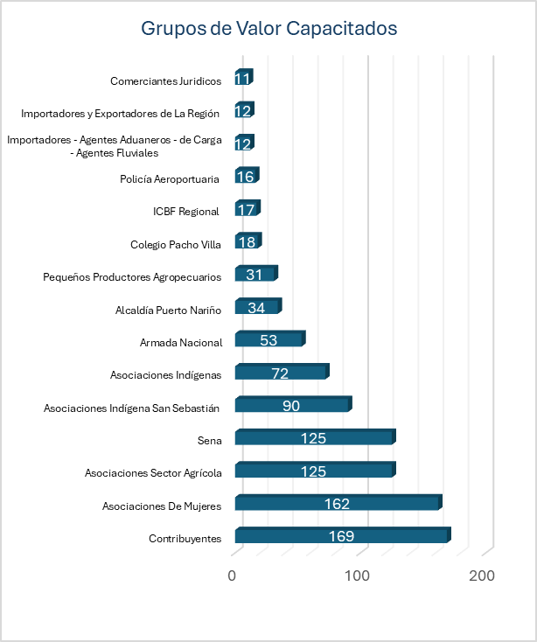
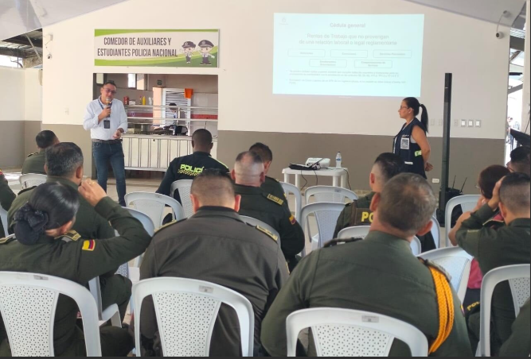
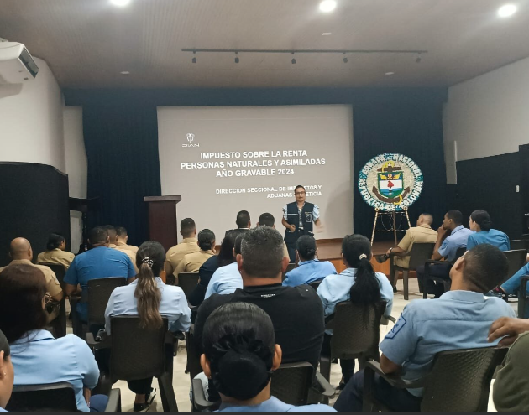
Participación Ciudadana
Temas De Capacitación Mas Representativos
Declaración De Renta Persona Natural | 179
Rut | 120
Facturación Electrónica | 100
Régimen Simple Tributación | 100
Régimen Tributario Especial Esal | 71
Formalización Tributaria | 201
Capacitación En Ruta De La Formación Tributaria | 55
Capacitación en Devoluciones , Compensaciones y Depósitos Judiciales | 77
Capacitación Régimen Aduanero Especial, Tratado Binacional Y Obligaciones Aduaneras | 49
947 Personas

Slide 28

Balance de la Gestion y Retos 2026
Indicadores Sobresalientes
Indicadores Medio bajo
Indicadores Críticos
Recaudo bruto: 111,39%
Recuperación de cartera nueva: 110,84%
Gestión aceptada tributaria: 200%
Recaudo por acciones de facilitación y control: 194,27%
Fiscalización tributaria como aporte al recaudo: 340,24%
Disposición de mercancías ADA: 166,67%
Gestión por control tributario: 62%
Gestión aceptada aduanera: 77%
Nuevos facturadores habilitados: 25%
RST nuevos inscritos: 50%
Gestión por control aduanero: 32%
Fiscalización aduanera (aporte al recaudo): 0%
Control cambiario: 0%
Gestión aceptada cambiaria: 12,47%
Hacia dónde Vamos
Indicadores | Año 2025 |  | Año 2026 (I Trim)
 | No. | % | No. | %
Estrategicos | 24 | 102.60 | 22 | 98.70
Acuerdos de Gestión | 6 | 100 | 5 | 35
Fortalecer fiscalización aduanera
Incrementar control cambiario
Más facturadores electrónicos
Mayor formalización
Recuperación de cartera
Ampliar cobertura institucional

Slide 29
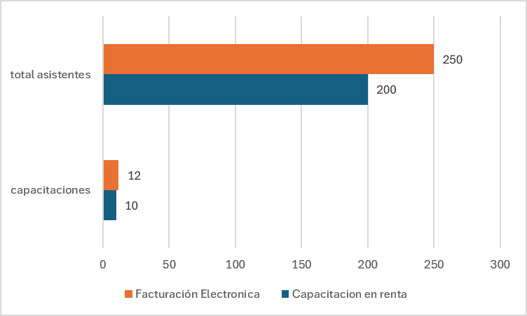
Cumplimiento de compromisos Comite TAC 2025
Realizar jornada de capacitación con representantes legales, contadores públicos de la región en temas de actualizaciones tributarias, aduanera y cambiarias, declaración de renta en persona natural y jurídica, facturación electrónica y tramites habilitados de plataformas digitales.

Slide 30
Gracias
DIRECCION SECCIONAL DE IMPUESTOS Y ADUANAS DE LETICIA

